Slide 1
Δίκτυα Υπολογιστών Ι

Slide 2
Routing Table
Η εντολή debug ip routing
Εμφανίζει τις αλλαγές που κάνει το router όταν προσθέτουμε ή αφαιρούμε ρούτες
Παράδειγμα:
R2#debug ip routing

Slide 3
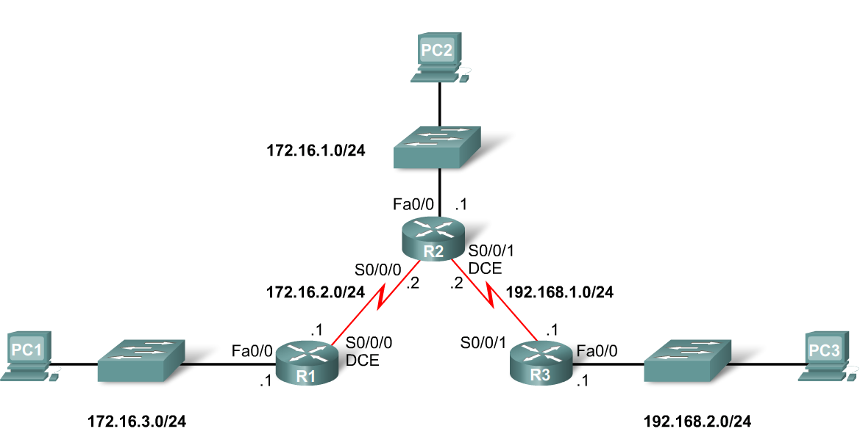
Routing Table
Όταν ένας Router έχει ρυθμισμένες μόνο τις διεπαφές του και δεν έχει ρυθμισμένα πρωτόκολλά δρομολόγησης τότε:
Ο πίνακας δρομολόγησης θα περιέχει μόνο τα άμεσα συνδεδεμένα σε αυτό δίκτυα
Μόνο οι συσκευές στα άμεσα συνδεδεμένα δίκτυα είναι προσπελάσιμες.

Slide 4
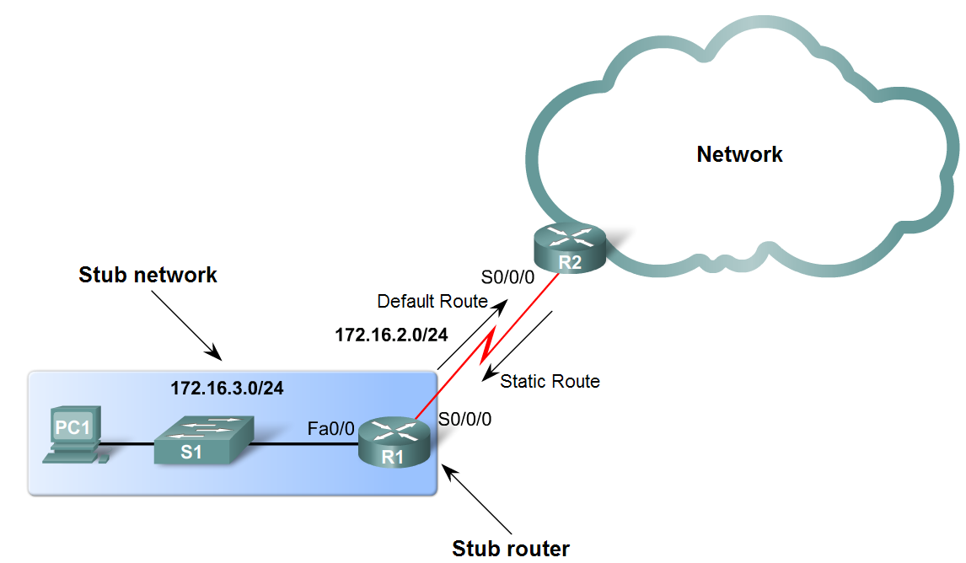
Static Routes
Στατικές Ρούτες
Είναι οι ρούτες (κανόνες) οι οποίες προστέθηκαν με μη αυτόματο τρόπο για τη δρομολόγηση από ένα δίκτυο σε ένα άλλο.
Notes:
Stub network??

Slide 5
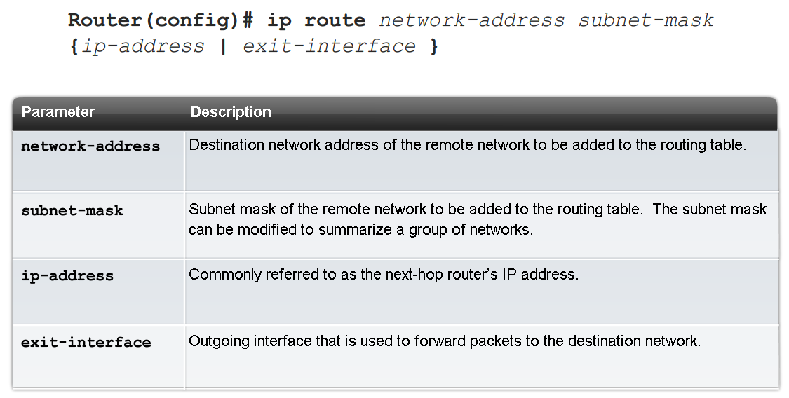
Static Routes
Εντολή ip route
Για να εγκαταστήσουμε μία στατική ρούτα, χρησιμοποιούμε αυτήν την εντολή : ip route
Παράδειγμα:
-Router(config)# ip route network-address subnet-mask {ip-address | exit-interface }

Slide 6

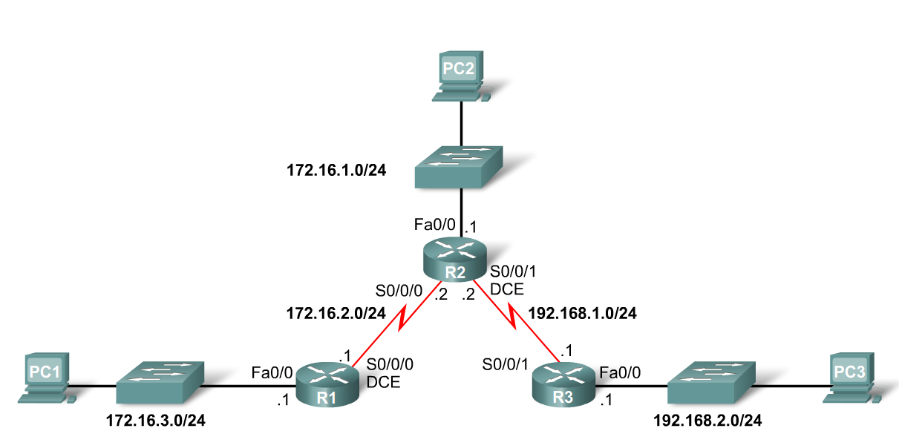
Static Routes
Στατική Δρομολόγηση(σύνταξη)
ip route – Εντολή στατικής δρομολόγησης
172.16.1.0 – Διεύθυνση δικτύου προορισμού
255.255.255.0 - Subnet mask δικτύου προορισμού
172.16.2.2 – Διεύθυνση next-hop Router ή διεπαφής εξόδου

Slide 7

Static Routes
Ρυθμίζοντας ρούτες σε 2 ή παραπάνω απομακρυσμένα δίκτυα
R1(config)#ip route 192.168.1.0 255.255.255.0 172.16.2.2
R1(config)#ip route 192.168.2.0 255.255.255.0 172.16.2.2

Slide 8

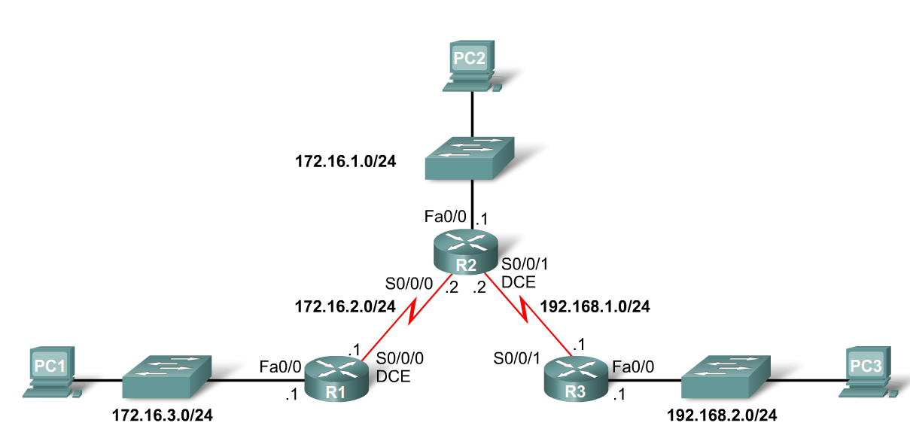
Static Routes
Αναδρομική αναζήτηση ρούτας
Συμβαίνει όταν ο router κάνει πολλαπλές αναζητήσεις στον πίνακα δρομολόγησης πριν να δρομολογήσει ένα πακέτο. Μια στατική ρούτα που δρομολογεί όλα τα πακέτα στην next-hop διεύθυνση περνά από αυτή τη διαδικασία.
Ο router πρέπει πρώτα να αντιστοιχίσει τη διεύθυνση προορισμού με τη next-hop διεύθυνση
Έπειτα η next-hop διεύθυνση αντιστοιχίζεται με τη διεπαφή εξόδου

Slide 9
Static Routes
Ρυθμίζοντας στατικές ρούτες με διεπαφή εξόδου
Οι στατικές ρουτες που είναι ρυθμισμένες με διεπαφή εξόδου είναι πιο αποδοτικές διότι ο router θα δρομολογήσει το πακέτο με μια μόνο αναζήτηση στον πίνακα δρομολόγησης αντί για 2.
R1(config)#ip route 192.168.2.0 255.255.255.0 Serial0/0/0

Slide 10
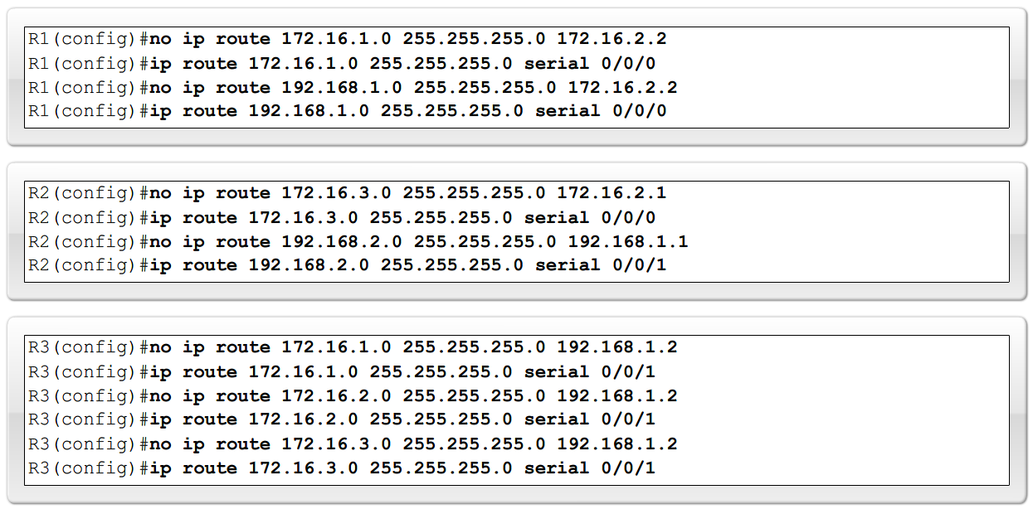
Static Routes
Οι υφιστάμενες στατικές ρούτες δεν μπορούν να τροποποιηθούν. Η παλιά ρούτα πρέπει να διαγραφεί με το επίθεμα no μπροστά από την εντολή ip route
Παράδειγμα:
no ip route 192.168.2.0 255.255.255.0 172.16.2.2
Η νέα ρούτα πρέπει να ξαναγραφεί για να προστεθεί στον πίνακα δρομολόγησης

Slide 11
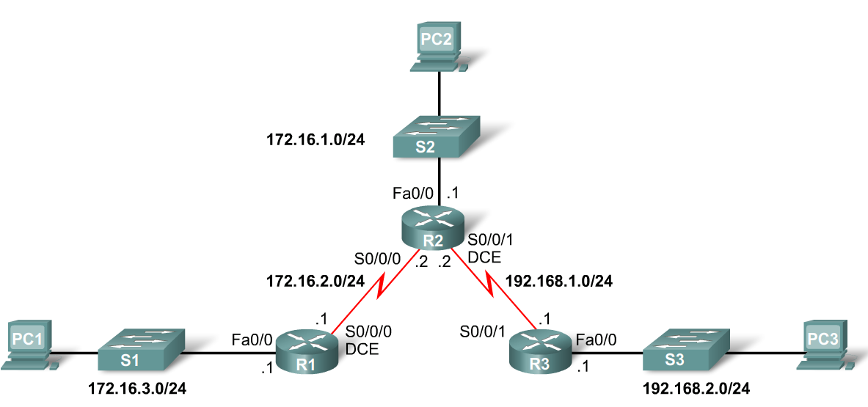
Static Routes
Επικυρώνοντας τις ρυθμίσεις Στατικής Δρομολόγησης
Χρησιμοποιώ τις παρακάτω εντολές
Step 1 show running-config
Step 2 Επικύρωση ότι έχουν εισαχθεί οι ρούτες σωστά
Step 3 show ip route
Step 4 Επικύρωση ότι είναι σωστές οι ρυθμίσεις
Step 5 Με την εντολή ping, επικυρώνουμε ότι τα πακέτα φθάνουν στον προορισμό τους και ότι γυρίζουν πίσω στην πηγή.

Slide 12
Summary and Default Route
Route summarization(σύνοψη ρουτών)
Είναι ο συνδυασμός ενός αριθμού στατικών ρουτών σε μία.
Η σύνοψη των ρουτών μικραίνει το μέγεθος του πίνακα δρομολόγησης

Slide 13
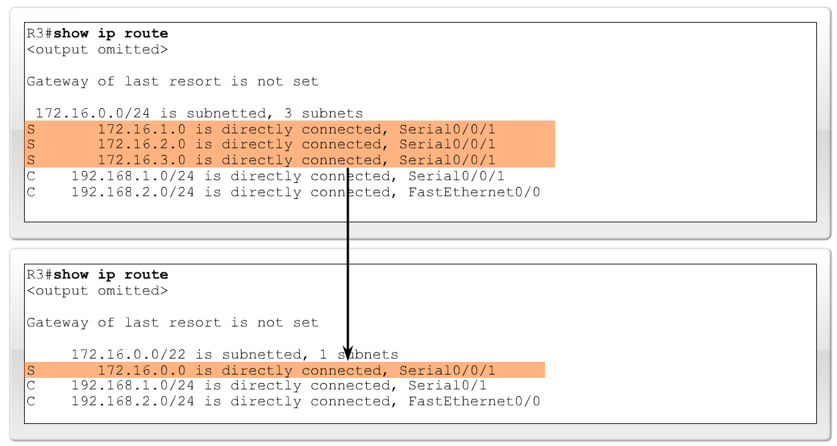
Summary and Default Route
Notes:
Παράδειγμα!!!!!

Slide 14
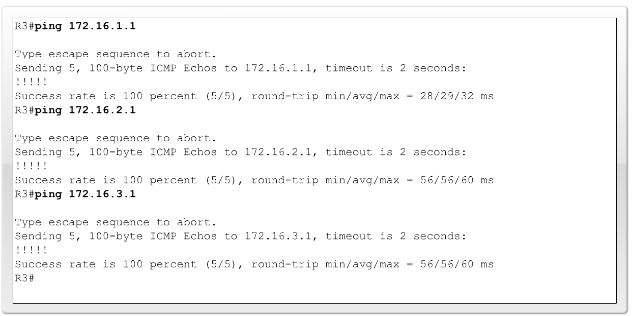
Summary and Default Route

Slide 15
Summary and Default Route
Default Static Route
Είναι μια ρούτα στην οποία ταιριάζουν όλα τα πακέτα. Τα stub routers που έχουν όλες τους τις ρούτες να βγαίνουν από την ίδια διεπαφή εξόδου είναι πολύ καλοί υποψήφιοι για τη ρύθμιση αυτή
Όπως και η σύνοψη ρουτών, έτσι και η default static route μειώνει το μέγεθος του πίνακα δρομολόγησης
Ρυθμίζοντας μια Default Static route
Παράδειγμα
Router(config)#ip route 0.0.0.0 0.0.0.0 [exit-interface | ip-address ]

Slide 16
Summary and Default Route
Static routes and subnet masks
Η διεργασία αναζήτησης στον πίνακα δρομολόγησης θα χρησιμοποιήσει τον καλύτερο υποψήφιο συγκρίνοντας τη διεύθυνση προορισμού και τη μάσκα υποδικτύου.
Default static routes and subnet masks
Εφόσον η μάσκα στη default route είναι 0.0.0.0, όλα τα πακέτα θα ταιριάζουν

Slide 17
Troubleshooting Static Routing
-ping – tests end to end connectivity
-traceroute – used to discover all of the hops (routers) along the path between 2 points
-show ip route – used to display routing table & ascertain forwarding process
-show ip interface brief – used to show status of router interfaces

Slide 18
Ασκήσεις για το Σπίτι
Στο φάκελο » Εργαστήριο » static routing θα βρείτε την άσκηση static_routing_ex_1.

Slide 19

Απορίες

